Slide 1

ЛЕКЦ №13
Хөрөнгийн шинэчлэн сайжруулалт болон засвар үйлчилгээний шинжилгээ
ШИНЖЛЭХ УХААН, ТЕХНОЛОГИЙН ИХ СУРГУУЛЬ
МЭДЭЭЛЭЛ, ХОЛБООНЫ ТЕХНОЛОГИЙН СУРГУУЛЬ
S.EEM101
Инженерийн эдийн засаг
Engineering Economy
Холбооны салбарын багш, дэд проф., Ц.Балжинням
Улаанбаатар

Slide 2
Хичээлийн суралцахуйн үр дүнгүүд
Оюутан энэ сэдвийг судалснаар дараах ур чадваруудтай болсон байна.
д/д | Суралцахуйн үр дүнгүүд | Суралцахуйн үр дүнг илэрхийлэх үйл үг | Суралцахуйн үр.дүн түвшин (Блумын) | CLOs хамаарал
1 | Хөрөнгийн шинэчлэлтийн шинжилгээний шалтгааныг тайлбарлах, ашиглах | Тайлбарлах (Explain) Хэрэглэх (Apply) | Ойлгох, Хэрэглэх | 1, 3
2 | Хөрөнгийн шинэчлэлтийн шинжилгээнд нөлөөлөх хүчин зүйлсийг ойлгох, тайлбарлах | Тайлбарлах (Explain) Хэрэглэх (Apply) Шийдэх /Solve/ | Ойлгох, Хэрэглэх | 1, 3
3 | Хуучин ба шинэ хөрөнгийг харьцуулах аргачлалыг төслийн үнэлгээнд хэрэглэх | Тайлбарлах (Explain) Хэрэглэх (Apply) Шийдэх /Solve/ | Ойлгох, Хэрэглэх | 1, 3
4 | Сэдэвтэй холбоотой материалуудыг ашиглах | Гүйцэтгэх (Function) | Ойлгох, Хэрэглэх | 4

Slide 3
Хичээлийн агуулга
Шинэчлэн сайжруулалт
Хөрөнгийн шинэчлэлт хийх хэрэгцээ, шалтгаан
Засвар үйлчилгээний төрлүүд
Шинэчлэн сайжруулалтын төрлүүд
Хөрөнгийн ашиглалтын янз бүрийн төрлүүдийн ялгаа
Хөрөнгийн шинэчлэлтийн шинжилгээнд нөлөөлөх хүчин зүйлс
Хуучин ба шинэ хөрөнгийг харьцуулах аргачлал

Slide 4
Шинэчлэн сайжруулалт
Компани үйлдвэрлэл, үйл ажиллагаандаа машин техник, тоног төхөөрөмж болон бусад олон төрлийн үйлдвэрлэлийн хэрэгслийг ашигладаг.
Өөрийн үйл ажиллагааг үр ашигтай явуулахын тулд байнга хяналт тавьж, найдвартай ажиллагааг хангах шаардлагатай.
Байгууллага зах зээлд өрсөлдөх чадвартай байхын тулд хуучин тоног төхөөрөмжөө шинэчлэн сайжруулах, эсвэл засварын зардалдаа анхаарч тухайн техник, тоног төхөөрөмжийг авч үлдэх эсэх талаар шийдвэр гаргах хэрэгтэй болно.

Slide 5
Шинэчлэн сайжруулалт
Хөрөнгийн ашиглалтын орчинд эдийн засгийн өөрчлөлтийн улмаас
  Хөрөнгийг шинэчлэн солих,
  Ашиглалтаас хасах,
  Үргэлжлүүлэн ашиглах шаардлага урган гардаг.
Эдгээр өөрчлөлтийн шалтгаан янз бүр байж болох бөгөөд заримдаа санхүүгийн таагүй үр дүнг дагуулдаг.
Инженерчлэлийн эдийн засагт хөрөнгийг (төхөөрөмжийг) шинэчлэн солихдоо өмнөх хичээлүүд дээр үзсэн хоёр болон түүнээс дээш хувилбаруудыг харьцуулан сонгох үндсэн аргуудыг ашигладаг.

Slide 6
Хөрөнгийн шинэчлэлт хийх хэрэгцээ, шалтгаан
Тохиолддог ихэнх хүчин зүйлсийг тооцсон дараах гурван үндсэн шалтгаан байна:
  Төхөөрөмжийн элэгдэл хуучралт
    Хөрөнгийн бодит нөхцөл байдалд гарсан өөрчлөлтүүд юм.
  Өөрчлөгдөх шаардлага
    Бүтээгдэхүүн, үйлчилгээний эрэлт хэрэгцээ өсөх, эсвэл буурахын хэрээр, эсвэл бүтээгдэхүүн, үйлчилгээний хэлбэр, загвар өөрчлөгдөхийн хэрээр холбогдох хөрөнгийг өөрчлөх, шинэчлэн солих шаардлага үүсдэг.
  Технологийн өөрчлөлт, шинэчлэлт
Notes:
Төхөөрөмжийн элэгдэл хуучралт:
засвар үйлчилгээг тогтмол хийх шаардлага үүсэх,
засвар үйлчилгээний зардал
эрчим хүчний хэрэглээ нэмэгдэх,
засвар хийх хугацаа уртсах зэрэг үр дагавар үүсдэг.
Зарим тохиолдолд гэнэтийн осол тохиолдсоны улмаас хөрөнгө гэмтэх, муудах, улмаар байгууллагын эдийн засагт сөргөөр нөлөөлж болно.
Технологийн өөрчлөлт, шинэчлэлт: Ерөнхийдөө, нэгж бүтээгдэхүүнд харгалзах зардал, чанар бусад хүчин зүйлс технологийн өөрчлөлтөд эерэгээр нөлөөлөх бөгөөд ингэснээр хөрөнгийг шинэ технологийн илүү үр ашиг сайтай хөрөнгөөр солих шаардлага үүсдэг.
Аливаа шинэчлэн солих (орлуулах) асуудалд эдгээр гурван гол шалтгааны нэгээс илүү хүчин зүйл нөлөөлж болно. Онцлох зүйлүүдээс үл хамааран хөрөнгийн шинэчлэлт компанид эдийн засгийн боломж бололцоог олгодог.

Slide 7
Засвар үйлчилгээний төрлүүд
Байгууллагын техник, тоног төхөөрөмжид хийх засвар үйлчилгээг 2 төрөл болгон ангилна:
  Урьдчилан сэргийлэх засвар
    Гарч болзошгүй гэмтлийг илрүүлэх зоригоор тогтмол хугацаатай техникийн үзлэг, үйлчилгээ, хяналт шалгалт хийсний үндсэн дээр үйлдвэрлэлийн хэрэгслийг ашиглалтын явцад засаж сайжруулан ирээдүйд гарч болзошгүй томоохон алдагдлаас сэргийлэх үйл явц.
  Ослын засвар
    Тоног төхөөрөмж эвдэрч зогссоны дараа, ихэвчлэн онцгой нөхцөлд хийдэг. Энэ үед сул зогсолтын хугацаа, засварын зардал нэмэгдэж, их хэмжээний хохирол учирдаг.

Slide 8
Засвар үйлчилгээний төрлүүд
Урьдчилан сэргийлэх засвар хийснээр ослын зардлыг бууруулах боломжтой.
Урьдчилан сэргийлэх засварын зардал ослын зардалтай харьцуулахад их байж болно.
Нийт зардал хамгийн бага байх үеийн засварын хэмжээг засварын оновчтой хэмжээ гэнэ.

Slide 9
Шинэчлэн сайжруулалтын төрлүүд
Шинэчлэн сайжруулалтын хоёр төрлийн шинжилгээ байдаг.
  Цаг хугацааны явцад элэгдэж байгаа хөрөнгийг солих. Энэ нь 2 үе шаттай:
    Хөрөнгийн эдийн засгийн амьдралын хугацааг тодорхойлох
    Байгаа хөрөнгийг шинэ хөрөнгөөр солих
  Гэнэтийн эвдрэлийн улмаас шинэчлэн солих. Бүрэн эвдэрсэн хөрөнгийн тухайд энгийн магадлалын загвараар тооцоо хийнэ.

Slide 10
Хөрөнгийн ашиглалтын янз бүрийн төрлүүдийн ялгаа
Эдийн засгийн ашиглалтын хугацаа – тухайн хөрөнгийг өмчлөх ба ашиглах үеийн хамгийн бага эквивалент үе тутмын тэнцүү жилийн зардал (EUAC – minimum equivalent uniform annual cost) бий болох хугацааг хэлнэ.
  Хэрэв хөрөнгийн зохистой менежментийг хэрэгжүүлвэл тухайн хөрөнгийн эдийн засгийн ашиглалтын хугацаа нь ашиглалтанд орсон үеэс ашиглалтаас гаргах хугацаа хүртэлх, эсвэл дахин үргэлжлүүлж ашиглах хугацаа хүртэлх, эсвэл үндсэн үйлчилгээнээс шинэчлэн солих хүгацаа хүртэлх хугацаатай давхцах болно.
Эзэмших хугацаа – эзэмшигч тухайн бүтээгдэхүүн, үйлчилгээг худалдан авсан өдрөөс эхлэн эзэмшлээс гаргах хүртэлх хугацааны үеийг хэлнэ.
  Тухайн хөрөнгийг эзэмшигч тухайн хугацаанд ашиглалтын өөр өөр ангилалд ашиглаж болно.
    Жишээлбэл, автомашиныг гэр бүлийн хэрэгцээнд хэдэн жилийн турш ашиглаж байснаа дараагийн хэдэн жилд орон нутгийн зорчигч тээвэрт ашиглаж болно.
Бодит ашиглалтын хугацаа – тухайн хөрөнгө хамгийн анх хэрэглэгдэж эхэлсэн үеэс хөрөнгийг ашиглалтаас гаргах, устгах хүртэлх хугацаа юм.
  Жишээлбэл, өмнөх жишээнд дурьдсан автомашин хэд хэдэн эзэмшигчийг дамжсан байж болно.
Ашиглалтын хугацаа – тухайн хөрөнгийг бүтээмжтэй үйлчилгээнд (үндсэн, эсвэл нөөц хөрөнгийн аль нэг хэлбэрээр) ашиглах хугацаа (жил)-ны үеийг хэлнэ.
  Ө.х, тухайн хөрөнгийг ашиг олох зорилгоор бизнес, үйлчилгээнд хэр удаан ашиглахыг үнэлсэн үнэлгээ юм.

Slide 11
Хөрөнгийн шинэчлэлтийн шинжилгээнд нөлөөлөх хүчин зүйлс
Хөрөнгийн шинэчлэлтийн судалгаанд заавал тооцох ёстой хэд хэдэн хүчин зүйлс байдаг.
Эдгээр хүчин зүйлсийн хувьд зөв үзэл баримтлал барьснаар хөрөнгийн шинэчлэлтийн шинжилгээ хийхэд учрах бэрхшээл багасдаг.
  Өмнө нь хийж байсан алдааг хүлээн зөвшөөрөх
  Буцааж болохгүй зардал (нөхөгдөшгүй зардлууд)
  Хөрөнгийн одоогийн үнэлгээ болон хөндлөнгийн үнэлгээ
  Санал болгож буй шинэчлэн солих хөрөнгийн эдийн засгийн ашиглалтын хугацаа
  Хуучин хөрөнгийн үлдсэн (эдийн засгийн ашиглалтын) хугацаа
  Орлогын албан татварын тооцоолол.

Slide 12
1. Өмнөх үнэлгээний алдаа
Хөрөнгийн шинэчлэлтийн шинжилгээний эдийн засаг ирээдүй цагт төвлөрдөг.
  Жишээлбэл, хөрөнгийн дансны үнэ BV нь зах зээлийн үнэ MV-ээс их үед үүсэх зөрүүг үнэлгээний алдаа гэж ихэвчлэн тодорхойлдог.
Ийм алдаа хүчин чадал (багтаамж) хангалтгүй, ашиглалтын зардал тооцоолсон хэмжээнээс их гарсан зэрэг үед бас бий болдог.
Эдгээр зөрүүний ихэнх нь алдааны үр дүн биш, харин анхны үнэлгээний үед ирээдүйн нөхцөл байдлыг урьдчилан тооцоолох чадвар муу байсантай холбоотой байдаг.
Notes:
Хуучин хөрөнгөтэй холбоотой өмнөх судалгааны үед хийгдсэн ямар ч үнэлгээний алдаа хамааралгүй (орлогын албан татварын нөлөө ороогүй тохиолдолд) байна.

Slide 13
2. Нөхөгдөшгүй зардлууд
Нөхөгдөшгүй зардал – тухайн хөрөнгийн BV ба MV хоёрын хоорондын зөрүү.
Шинэчлэн солих талаар гаргаж байгаа шийдвэрт нөхөгдөшгүй зардал ямар нэгэн байдлаар нөлөөлөхгүй (орлогын албан татварт нөлөөлөхөөс бусад үед).
Орлогын албан татварын асуудлыг авч үзэхдээ ИЭЗС-нд нөхөгдөшгүй зардлыг оруулах шаардлагатай.
  Тухайлбал, практик дээр хөрөнгийн шинэчлэлт хийх судалгаанд нөхөгдөшгүй зардлыг буруу судалж боловсруулсан тохиолдолд ноцтой алдаа гарч болно.

Slide 14
3. Хуучин хөрөнгийн хөрөнгө оруулалтын үнэ ба хөндлөнгийн үнэлгээ
Хуучин хөрөнгийн хөрөнгө оруулалтын үнийг ойролцоогоор тооцоолохын тулд хөндлөнгийн үнэлгээг ашиглана.
Хөндлөнгийн үнэлгээ – ашигласан (хоёр дахь) хөрөнгийн үнэн зөв, шударга зах зээлийн үнэ MV-ийг тогтоохын тулд хөндлөнгийн гуравдагч этгээдийн гаргасан хэтийн төлөв юм.
  Хөндлөнгийн үнэлгээ – хуучин хөрөнгийн үнийг тодорхойлох алдагдсан боломжийн зардал гэж бас нэрлэдэг.
Энэ үнэлгээ нь (харах өнцөг нь) шинжээчийг шинэчлэн солих судалгаа хийхдээ одоогийн болон ирээдүйн мөнгөн урсгалд анхаарлаа хандуулахыг шаарддаг бөгөөд ингэснээр өнгөрсөн (нөхөгдөшгүй) зардалд анхаарлаа хандуулж зогсохоос зайлсхийдэг.
Notes:
Одоогийн хэрэгжиж болохуйц зах зээлийн үнэ MV гэж шинэчлэн солих судалгаанд хуучин хөрөнгөд харгалзах хөрөнгө оруулалтын зөв мөнгөн дүн (хэмжээ) юм. Үүнийг хэрэгжүүлэх зөв арга зам бол алдагдсан боломжийн зардал, эсвэл алдагдсан боломжийн зарчмыг ашиглах явдал юм. Өөрөөр хэлбэл, хуучин хөрөнгийг үргэлжлүүлэн ашиглахаар шийдсэн бол тухайн үед олж авах боломжтой байсан цэвэр зах зээлийн үнэ MV-ийг алдаж байна гэсэн үг юм. Тиймээс энэ нөхцөл байдлыг хуучин хөрөнгийн алдагдсан боломжийн зардал гэнэ.
Энэ тайлбарт нэг зүйлийг анхаарах хэрэгтэй. Хэрвээ хуучин хөрөнгийг шинэ хөрөнгөтэй ижил түвшинд ашиглагдахуйцаар шинэчлэн завсарлаж сайжруулах шаардлагатай бол шинэчлэн солих судалгааны хүрээнд хуучин хөрөнгийн нийт хөрөнгө оруулалтыг тодорхойлохдоо засвар үйлчилгээнд шаардлагатай байгаа нэмэлт мөнгөн дүнг (жишээ нь, засварын зардал гэх мэт.) одоогийн боломжит зах зээлийн үнэ MV дээр нэмэх шаардлагатай. Татварын дараах шинэчлэн солих судалгаанд, хуучин хөрөнгийг үйлчилгээнд үргэлжлүүлэн ашиглах бол боломжит ашиг (алдагдал)-тай холбоотой орлогын албан татварын нөлөөллөөр өөрчилсөн татварын өмнөх MV алдагддаг.

Slide 15
3. Хуучин хөрөнгийн хөрөнгө оруулалтын үнэ ба хөндлөнгийн үнэлгээ
Хөндлөнгийн үнэлгээг ашиглаж байгаа үед хуучин хөрөнгийн нийт хөрөнгө оруулалт нь тухайн үеийн зах зээлийн үнэ MV-ээр хуучин хөрөнгийг зарахгүй байх үеийн алдагдсан боломжийн зардал дээр хуучин хөрөнгийг шинэ хөрөнгөтэй өрсөлдөхүйц түвшинд засах зардлыг нэмсэн дүнг хэлнэ.
Бүх боломжит өрсөлдөгч хувилбаруудыг авч үзнэ.

Slide 16
Шинэ хөрөнгийн эдийн засгийн ашиглалтын хугацаа
Хуучин хөрөнгийн эдийн засгийн ашиглалтын хугацаа
  Хуучин хөрөнгийн эдийн засгийн ашиглалтын хугацаа ихэвчлэн нэг жил байдаг.
Орлогын албан татварын үр дагаварын ач холбогдол
  Хөрөнгийн шинэчлэлт ихэвчлэн элэгдэл тооцох хөрөнгийг борлуулснаас олсон ашиг буюу алдагдлыг бий болгодог.
  Тиймээс энэ тохиолдолд эдийн засгийн нарийвчилсан шинжилгээ хийхийн тулд судалгааг татварын дараах дүнг ашиглан хийх шаардлагатай.
Notes:
Эдийн засгийн ашиглалтын хугацаа гэж тухайн хөрөнгийг өмчлөх ба ашиглах үе тутмын хамгийн бага эквивалент жилийн зардал (EUAC – minimum equivalent uniform annual cost) бий болох хугацааг хэлнэ. Хэрэв хөрөнгийн зохистой менежментийг хэрэгжүүлвэл тухайн хөрөнгийн эдийн засгийн ашиглалтын хугацаа нь ашиглалтад орсон үеэс ашиглалтаас гаргах хугацаа хүртэлх, эсвэл дахин үргэлжлүүлж ашиглах хугацаа хүртэлх, эсвэл үндсэн үйлчилгээнээс шинэчлэн солих хугацаа хүртэлх хугацаатай давхцах болно. Үндсэндээ зардлын мөнгөн урсгалын AW-ийг заримдаа EUAC гэж нэрлэдэг.

Slide 17
Хуучин ба шинэ хөрөнгийг харьцуулах аргачлал
Шинэчлэн солигдох нөхцөлд байгаа хуучин тоног төхөөрөмжийг Хамгаалагч буюу Defender, шинэ тоног төхөөрөмжийг Өрсөлдөгч буюу Challenger гэж нэрлэнэ.
Эдийн засгийн ашиглалтын хугацаа, хамгийн бага EUAC, хуучин болон шинэ хөрөнгийн хоёулангийх нь жил бүрийн нийт зардал (ахиуц зардал) –ыг мэдэх нь чухал.
Ингэснээр тэдгээрийн эдийн засгийн ашиглалтын хугацааны үнэлгээ, зардалд тулгуурлан тус бүрийн хувьд хамгийн тааламжтай нөхцөлөөр хооронд нь харьцуулах боломжтой болно.
Notes:
Minimum equivalent uniform annual cost (EUAC) – үе тутмын жилийн хамгийн бага зардал

Slide 18
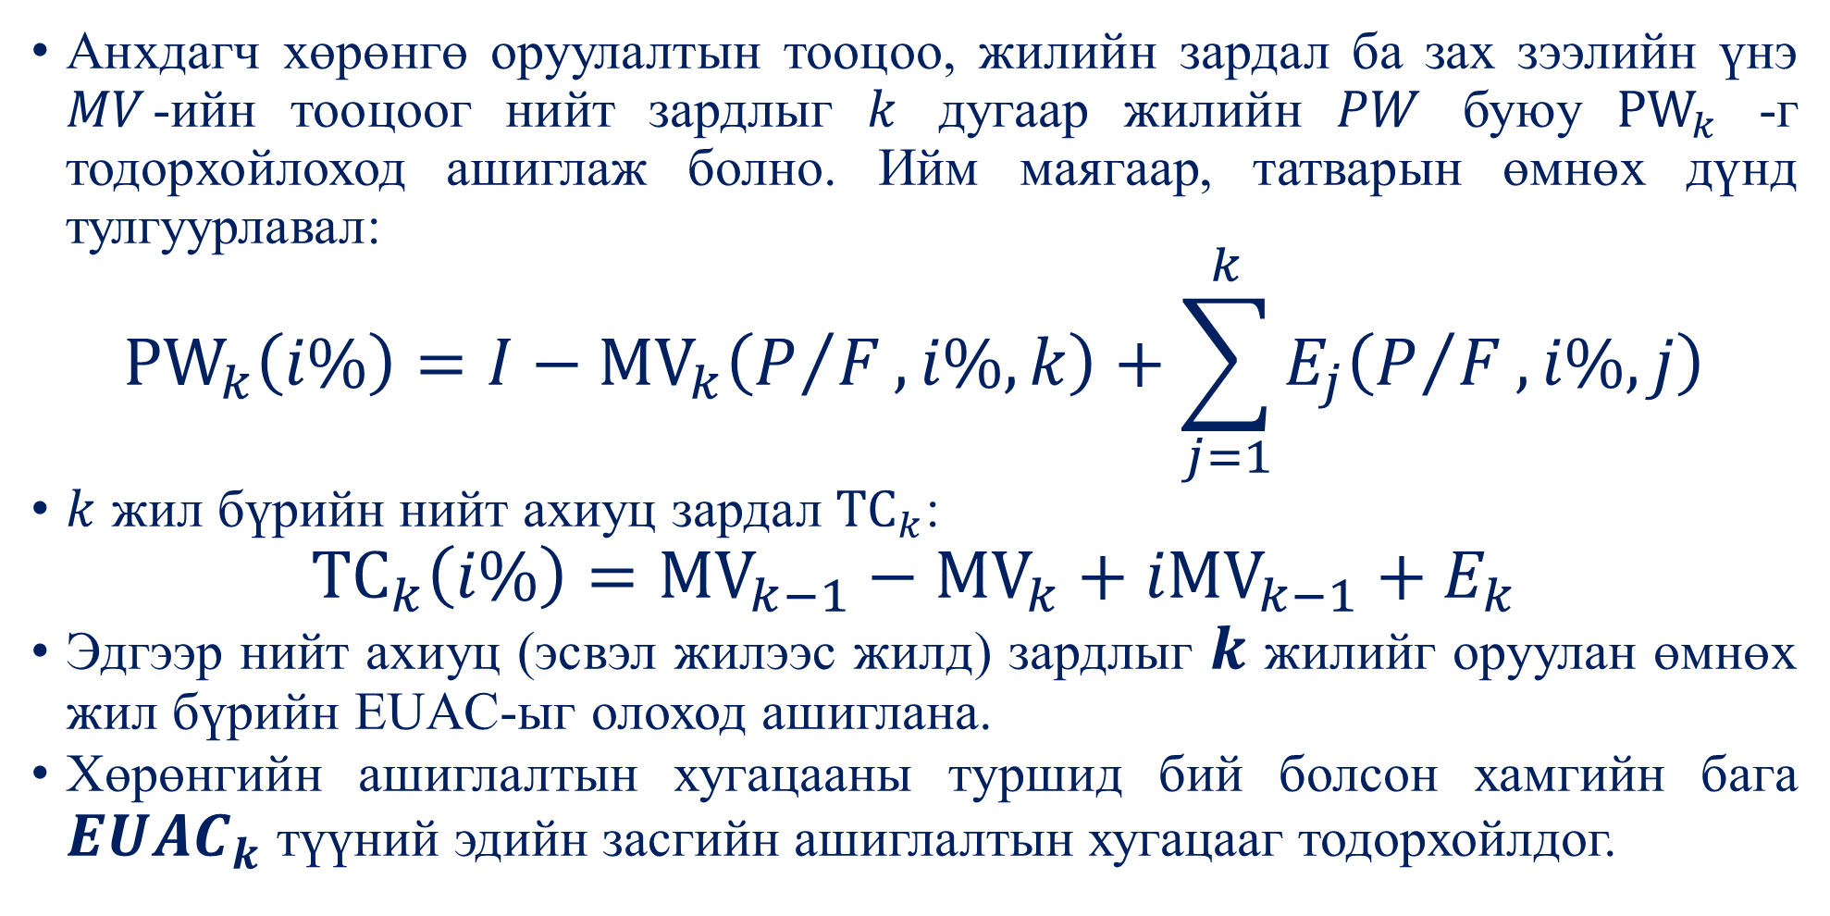
Хуучин ба шинэ хөрөнгийг харьцуулах аргачлал
Анхдагч хөрөнгө оруулалтын тооцоо, жилийн зардал ба зах зээлийн үнэ $MV$-ийн тооцоог нийт зардлыг $k$ дугаар жилийн $PW$ буюу ${PW}_{k}$ -г тодорхойлоход ашиглаж болно. Ийм маягаар, татварын өмнөх дүнд тулгуурлавал:
$${PW}_{k}\left(i\%\right)=I−{MV}_{k}\left(P/F, i\%, k\right)+\sum_{j=1}^{k}{E_{j}\left(P/F, i\%, j\right)}$$
$k$ жил бүрийн нийт ахиуц зардал ${TC}_{k}$:
$${TC}_{k}\left(i\%\right)={MV}_{k−1}−{MV}_{k}+{iMV}_{k−1}+E_{k}$$
Эдгээр нийт ахиуц (эсвэл жилээс жилд) зардлыг $k$ жилийг оруулан өмнөх жил бүрийн EUAC-ыг олоход ашиглана.
Хөрөнгийн ашиглалтын хугацааны туршид бий болсон хамгийн бага ${EUAC}_{k}$ түүний эдийн засгийн ашиглалтын хугацааг тодорхойлдог.
Notes:
${PW}_{k}\left(i\%\right)=I−{MV}_{k}\left(P/F, i\%, k\right)+\sum_{j=1}^{k}{E_{j}\left(P/F, i\%, j\right)}$ - k жилийн эцэс дэх зах зээлийн үнэ MV-ийн PW-ээр тохируулсан анхдагч хөрөнгө оруулалт I болон k дугаар жилийн турш гарсан жилийн зардал E_{j}-ын PW-ийн нийлбэр (хэрвээ жилийн эхлэл хугацаанаас хойно тохиосон бол анхны хөрөнгө оруулалтын мөнгөн дүнгийн PW) байна.
${TC}_{k}\left(i\%\right)={MV}_{k−1}−{MV}_{k}+{iMV}_{k−1}+E_{k}$ - Энэ тэгшитгэл үйлчилгээний жилийн туршид зах зээлийн үнэ MV-ийн алдагдал, k жилийн эхэн дэх хөрөнгийн хөрөнгө оруулалтын алдагдсан боломжийн зардал болон k жилд гарсан жилийн зардал (E_{k})-ын нийлбэр байна.

Slide 19
Хуучин ба шинэ хөрөнгийг харьцуулах аргачлал
Хуучин хөрөнгийн эдийн засгийн ашиглалтын үлдсэн хугацааг хэрхэн тодорхойлж байгаагаас үл хамааран хуучин хөрөнгийг үргэлжлүүлэн ашиглах шийдвэр нь зөвхөн энэ хугацааны турш үргэлжлүүлэн ашиглах ёстой гэсэн үг биш юм.
Үнэн хэрэгтээ, хуучин хөрөнгийн ахиуц зардал (үйлчилгээний нэмэлт жилд зарцуулагдсан нийт зардал) нь хамгийн сайн шинэ хөрөнгийн хамгийн бага EUAC –ээс бага байх хугацаа хүртэл хуучин хөрөнгийг ашиглах ёстой.

Slide 20
Хуучин ба шинэ хөрөнгийг харьцуулах аргачлал
Хуучин ба шинэ хөрөнгийг харьцуулахад давтагдах чанарын таамаглалыг хэрэглэх боломжгүй бол үнийн саналын таамаглалыг ашиглаж болно.
Үнийн саналын таамаглалыг ашиглаж байгаа үед бүх хувилбаруудад судалгааны тодорхой үеийг ашигладаг.
Үнэ болон татварын өөрчлөлтийн үр нөлөөг хөрөнгийг шинэчлэх судалгаанд тооцсон үед үнийн саналын таамаглалыг ашигладаг.

Slide 21
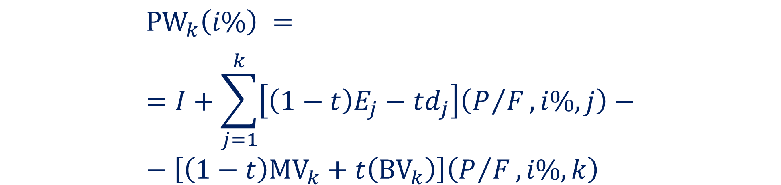
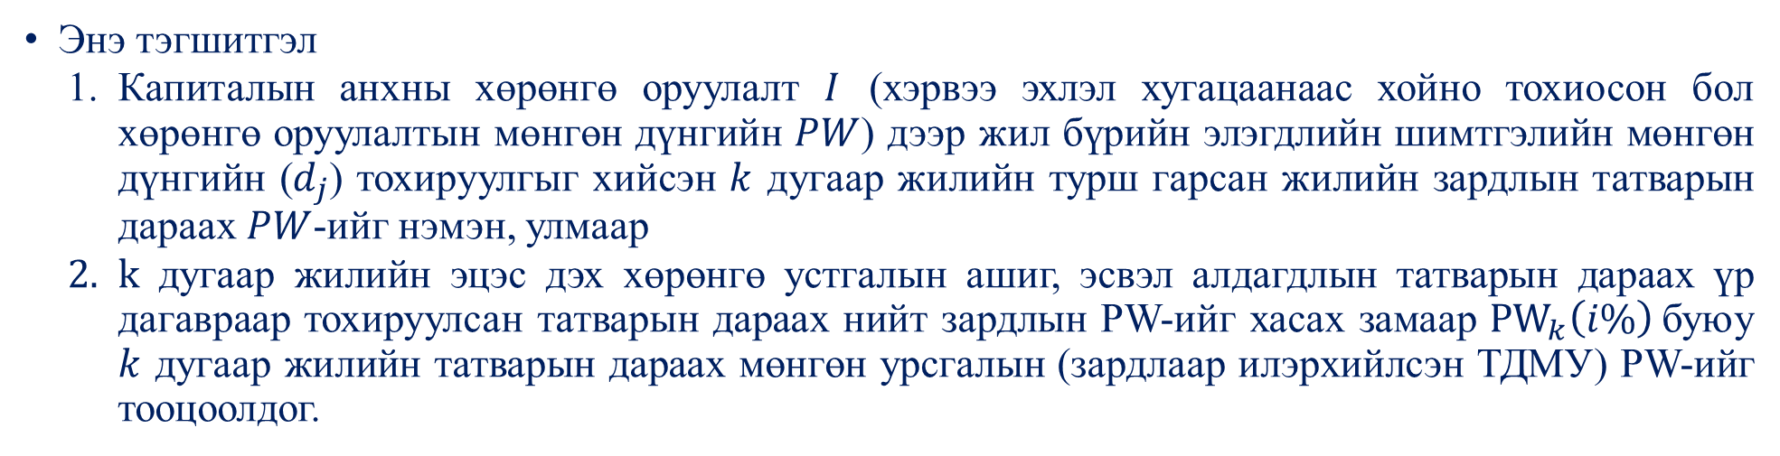
Татварын дараах эдийн засгийн ашиглалтын хугацаа
Татварын дараах шинжилгээг хөрөнгийн эдийн засгийн ашиглалтын хугацааг тодорхойлохын тулд ашиглаж болно. Үүний тулд орлогын татварын үр нөлөөг тооцох зорилгоор өмнөх тэгшитгэлийг өргөжүүлэх замаар ашиглана:
$${PW}_{k}\left(i\%\right) ==I+\sum_{j=1}^{k}{\left[\left(1−t\right)E_{j}−td_{j}\right]\left(P/F, i\%, j\right)−}−\left[\left(1−t\right){MV}_{k}+t\left({BV}_{k}\right)\right]\left(P/F, i\%, k\right)$$
Энэ тэгшитгэл
  Капиталын анхны хөрөнгө оруулалт $I$ (хэрвээ эхлэл хугацаанаас хойно тохиосон бол хөрөнгө оруулалтын мөнгөн дүнгийн $PW$) дээр жил бүрийн элэгдлийн шимтгэлийн мөнгөн дүнгийн ($d_{j}$) тохируулгыг хийсэн $k$ дугаар жилийн турш гарсан жилийн зардлын татварын дараах $PW$-ийг нэмэн, улмаар
  $k$ дугаар жилийн эцэс дэх хөрөнгө устгалын ашиг, эсвэл алдагдлын татварын дараах үр дагавраар тохируулсан татварын дараах нийт зардлын PW-ийг хасах замаар ${PW}_{k}\left(i\%\right)$буюу $k$ дугаар жилийн татварын дараах мөнгөн урсгалын (зардлаар илэрхийлсэн ТДМУ) PW-ийг тооцоолдог.

Slide 22
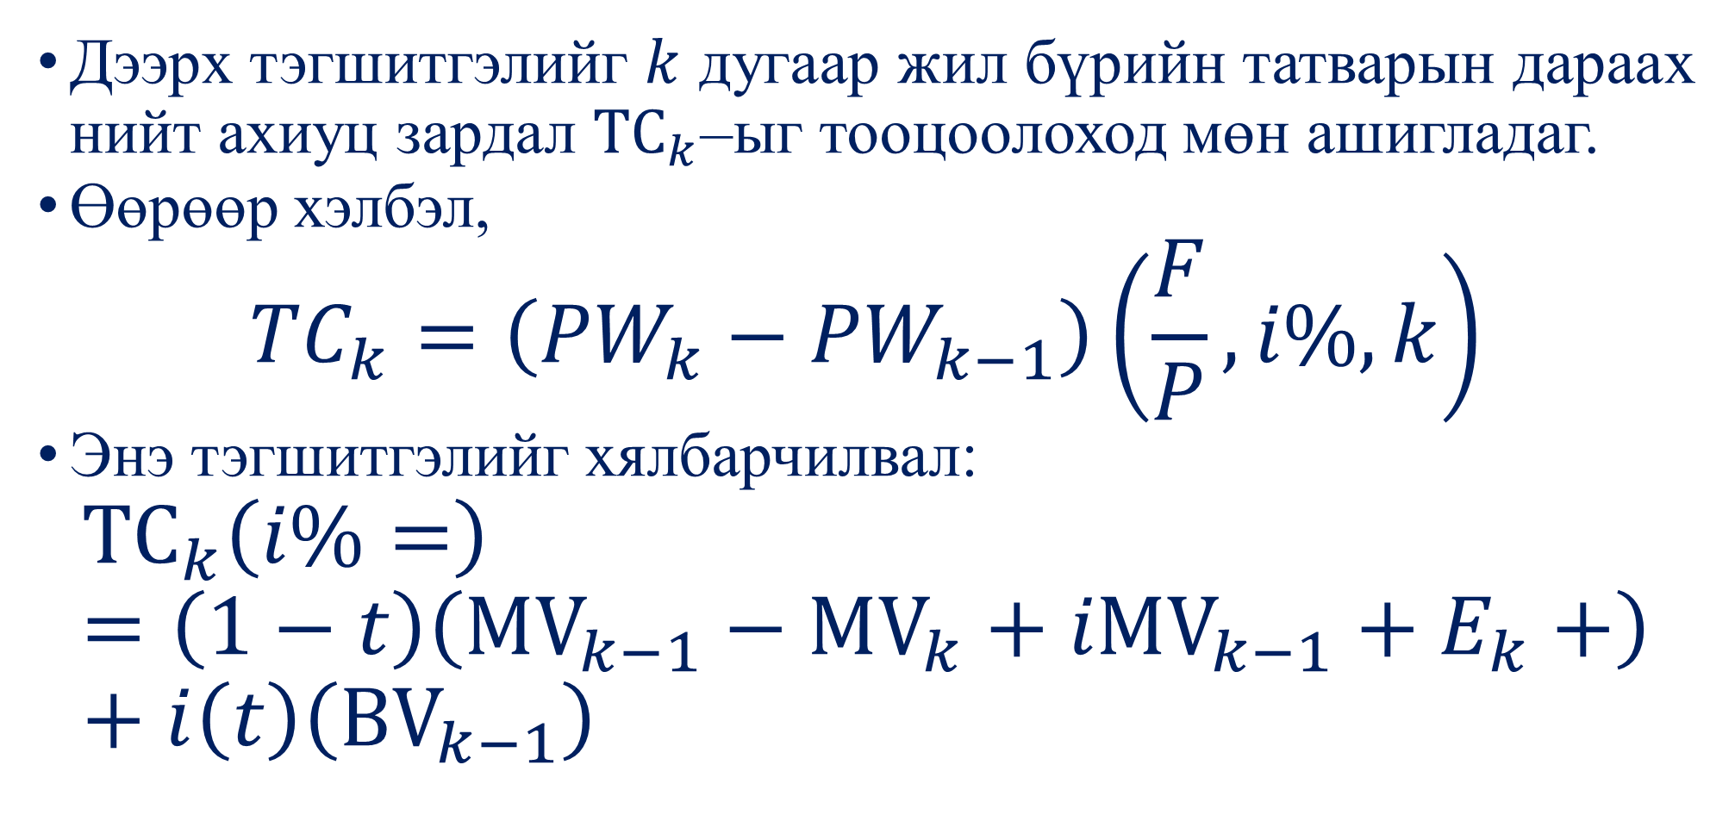
Татварын дараах эдийн засгийн ашиглалтын хугацаа
Дээрх тэгшитгэлийг $k$ дугаар жил бүрийн татварын дараах нийт ахиуц зардал ${TC}_{k}$–ыг тооцоолоход мөн ашигладаг.
Өөрөөр хэлбэл,
$${TC}_{k}=\left({PW}_{k}−{PW}_{k−1}\right)\left(\frac{F}{P},i\%,k\right)$$
Энэ тэгшитгэлийг хялбарчилвал:
$${TC}_{k}\left(i\%=\right)=\left(1−t\right)\left({MV}_{k−1}−{MV}_{k}+{iMV}_{k−1}+E_{k}+\right)+i\left(t\right)\left({BV}_{k−1}\right)$$

Slide 23
Хуучин хөрөнгийн татварын дараах хөрөнгө оруулалтын үнэ цэнийг тооцоолох ерөнхий аргачлал
Хуучин хөрөнгийн татварын дараах хөрөнгө оруулалтын үнэлгээний тооцоолол нь маш энгийн.
Хуучин хөрөнгөө одоо зарсан бол (0 жил):
Жил-ийн эцэс, k | ТӨМУ (BTCF) | Элэгдэл | Татвар ноогдох орлого | Орлогын албан татварын мөнгөн урсгал | ТДМУ (ATCF) (хэрвээ хуучин хөрөнгө зарагдсан бол)
0 | MV₀ | Байхгүй | MV₀– BV₀ | –t(MV₀– BV₀) | MV₀ –t(MV₀– BV₀)

Slide 24
Хуучин хөрөнгийн татварын дараах хөрөнгө оруулалтын үнэ цэнийг тооцоолох ерөнхий аргачлал
Хэрвээ хөрөнгийг үргэлжлүүлэн ашиглахаар шийдсэн бол:
Жил-ийн эцэс, k | (A) ТӨМУ (BTCF) | (B) Элэгдэл | (C) Татвар ноогдох орлого | (D)= – t(C) Орлогын албан татварын мөнгөн урсгал | (E) = (A) + (D) ТДМУ (ATCF) (хэрвээ хуучин хөрөнгө зарагдсан бол)
0 | –MV₀ | Байхгүй | –(MV₀– BV₀) | –t [– (MV₀– BV₀)]= t (MV₀– BV₀) | –MV₀ +t(MV₀– BV₀)
  Өмнөх өгөгдлүүд хуучин хөрөнгийг үргэлжлүүлэн ашиглахтай холбоотой алдагдсан боломжийн зардал болно.
Өгөгдлүүд өмнөх хүснэгтийн өгөгдлүүдтэй ижил бөгөөд хэтийн төлвөөс хамааран (үргэлжлүүлэн ашиглах, эсвэл худалдах гэсэн) зөвхөн тэмдэг өөрчлөгдсөн байгааг анхаарах хэрэгтэй.

Slide 25
Хуучин хөрөнгө болон шинэ хөрөнгөд зориулсан EUAC-ын нийтлэг загвар

Slide 26


